Slide 1
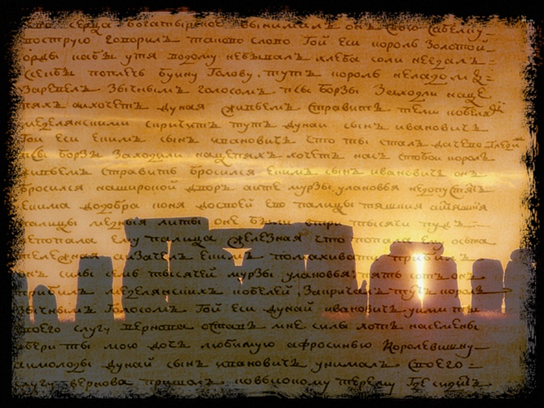
Іван Мазепа та його внесок в культуру України

Slide 2
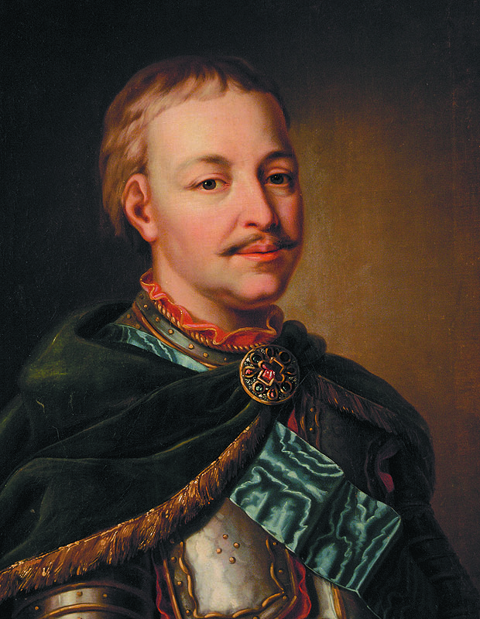
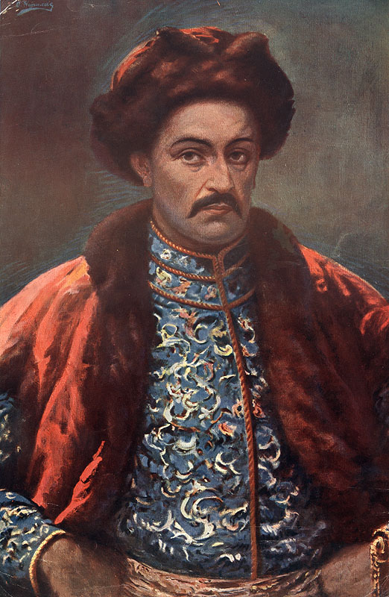
Мазепа Іван Степанович народився 20 березня 1639 р. у с. Мазепинці (нині Білоцерківський район Київської області).
Невідомий художник Портрет Івана Мазепи в латах з Андріївською стрічкою, кін. XVIII ст.
Курилас О. Портрет Івана Мазепи, 1909 р.

Slide 3
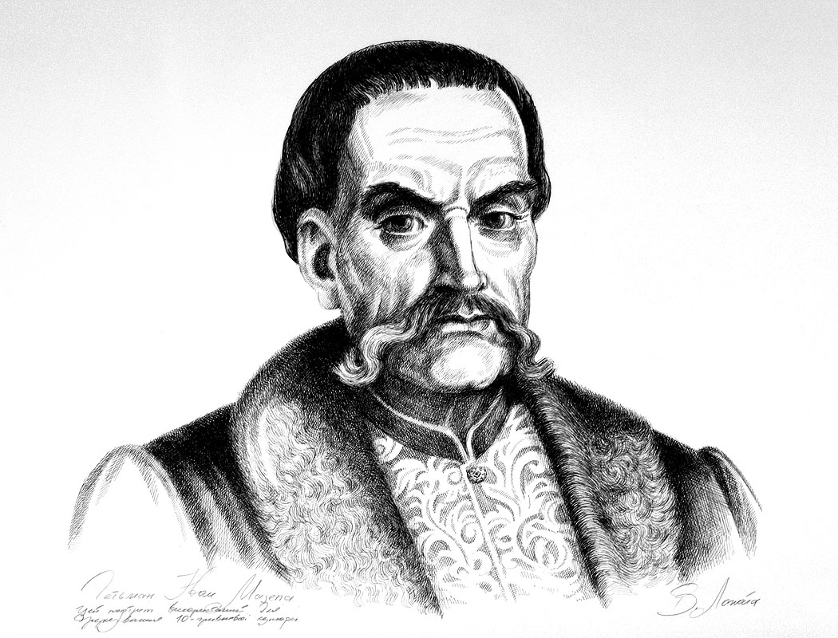
І.Мазепа був першим українським гетьманом, який незмінно тримав гетьманську булаву протягом майже 22 років (8081 днів). Цей період характеризувався економічним розвитком України-Гетьманщини, стабілізацією соціальної ситуації, піднесенням церковно-релігійного життя та культури.
Лопата В. Портрет Івана Мазепи, 1991 р.

Slide 4
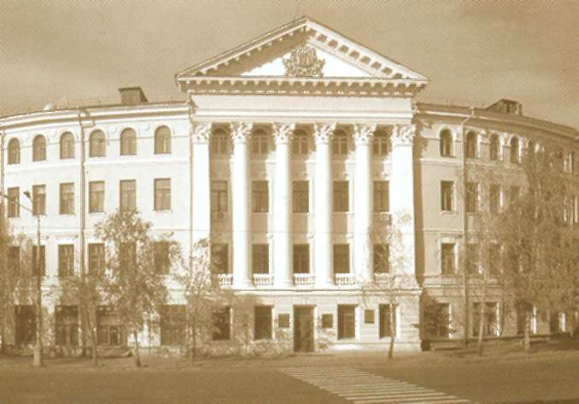
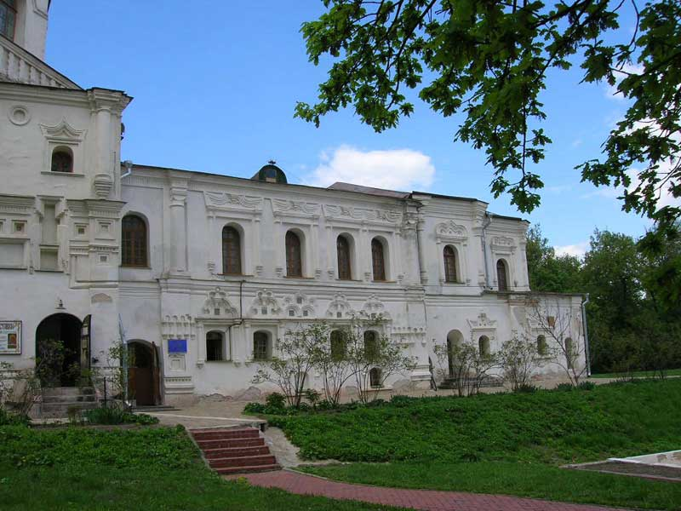

Підтримка освіти та культури
Усвідомлюючи значення освіти для розбудови держави, Мазепа постійно опікувався навчальними закладами. Зокрема, його коштом будувалися корпуси Києво-Могилянської академії та Чернігівського колегіуму, які пізніше також були збагачені сучасними на той час бібліотеками й рідкісними рукописами.

Slide 5
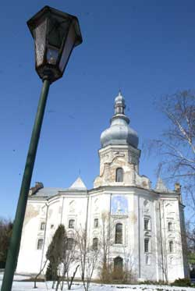
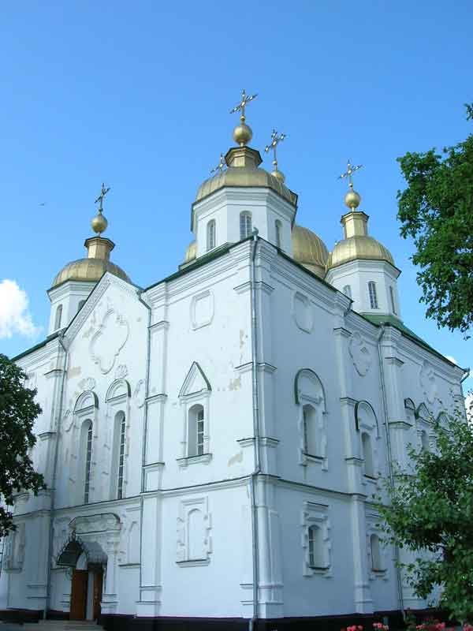
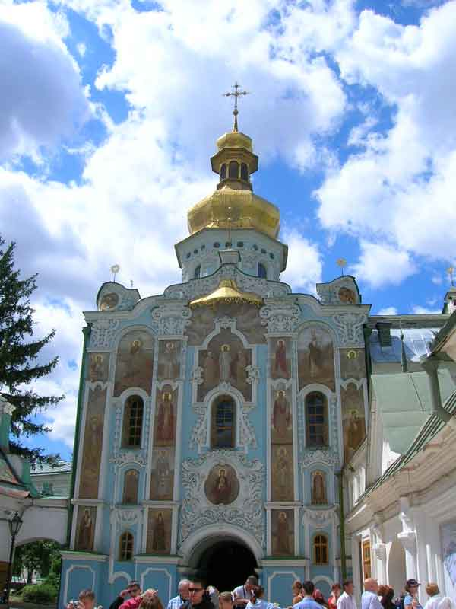
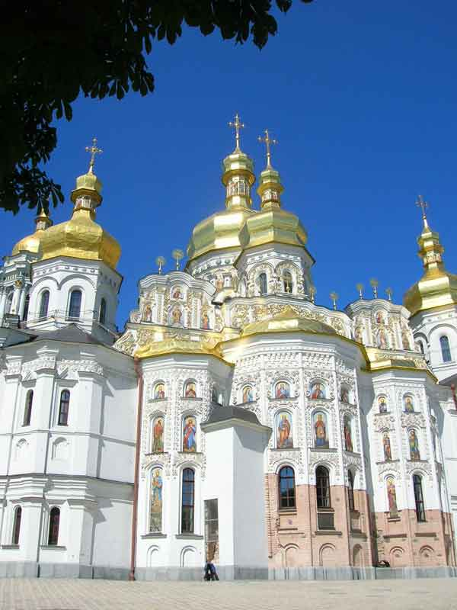
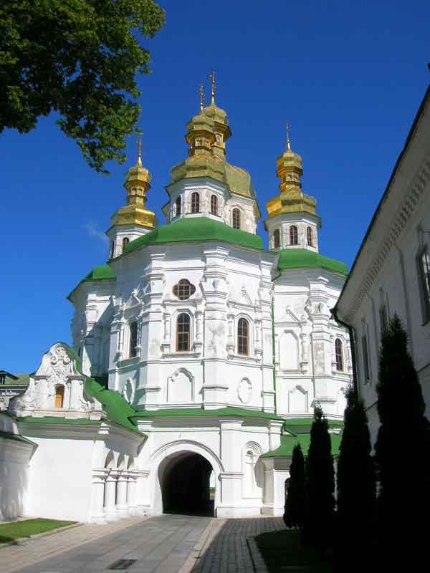
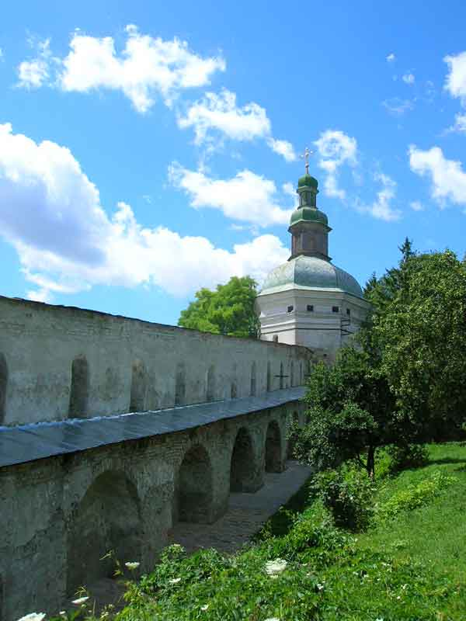
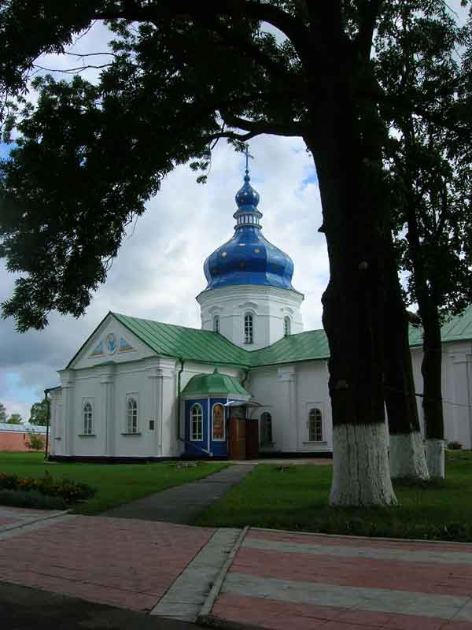
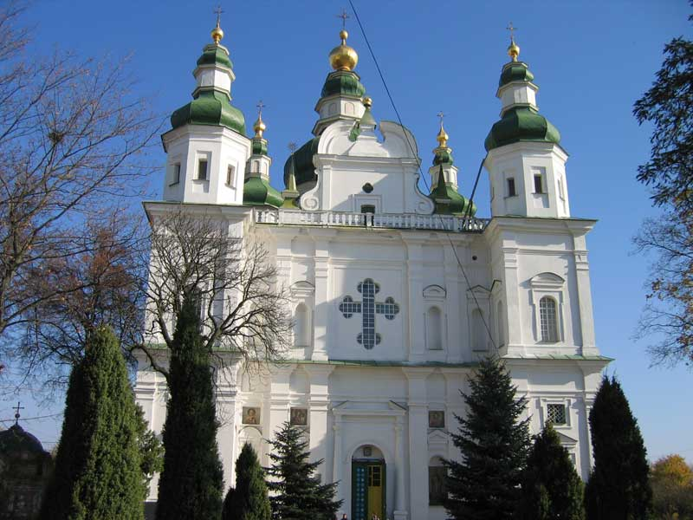
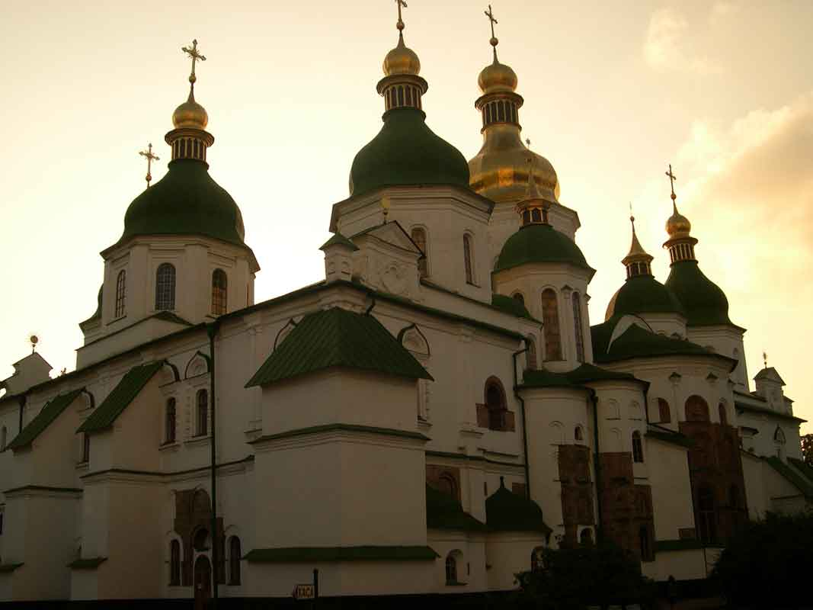
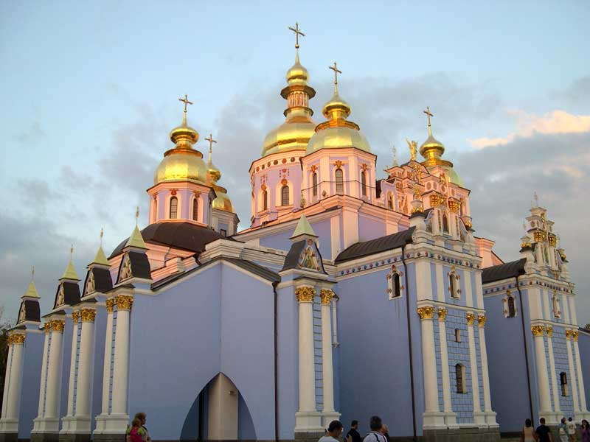
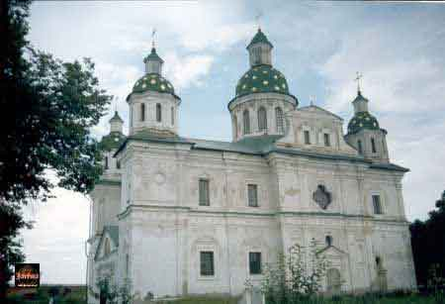
Києво-Печерська Лавра:
А) Троїцька надбрамна церква
(1106-1108; перебудови XVII-XX ст.)
відновлена коштом І.Мазепи
4.Троїцький собор Троїцько-Іллінського монастиря у Чернігові
(1679-1695)
5.Михайлівський Золотоверхий монастир в Києві
Б) Успенський собор
(1073-1089; перебудова XVII-XVIII ст.)
відновлений коштом І.Мазепи (1690) + подарунки.
6.Хрестовоздвижениський собор Полтавського Хрестовоздвиженського монастиря
В) Церква Всіх святих над Економічною брамою
(1696-1698)
побудована коштом І.Мазепи
Коштом І.Мазепи було збудовано, реставровано та оздоблено велику кiлькiсть церковних споруд:
. Вознесенський собор у Переяславі
(1700)
Г) Кам’яний мур
(1696-1701)
будувався коштом І.Мазепи:
Храм Преображения Господня Лубенського Мгарського монастиря
2. Софіївський собор у Києві
(1697-1700)
3.Успенська мурована трапезна церква Густинського монастиря

Slide 6

Крiм будiвництва нових або перебудови старовинних храмiв княжої доби, гетьман робив церквам коштовні подарунки. Серед них - iкони, хрести, чашi, митри, ризи, дзвони, срiбнi домовини для святих мощей, богослужбовi книги, виготовлені з коштовних матеріалів, оправленi та оздобленi золотом, срiблом, коштовним камiнням, парчею, оксамитом та шовком.
Гетьман І.Мазепа також опiкувався станом православної церкви за межами України. Серед подарункiв, зроблених Мазепою iноземним православним патріархатам, найбільш відомим є срiбна плащаниця, що зберiгається у вiвтарi грецького православного собору Воскресіння при Гробi Господньому в Єрусалимi i використовується лише в особливо урочистих випадках. Iншим вiдомим дарунком було Євангелiє 1708 р., переписане та оздоблене гравюрами коштом для богослужбового вжитку православних сiрiйцiв м. Алепо. Крiм цих подарункiв, гетьман видiляв певнi кошти на милостинi та допомогу православним християнам за кордоном.

Slide 7

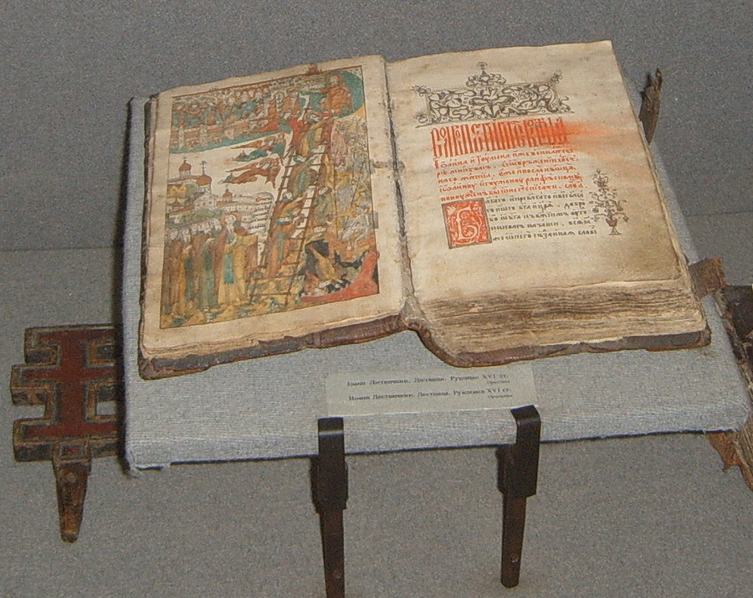
Для розвитку культури того часу велике значення мали заходи гетьмана щодо видання творів української літератури, зокрема творів Афанасiя Заруднього, Дмитра Туптала, Григорiя Двоєслова та багатьох iнших. Як І.Мазепа підпирав літературу найкраще свідчать численні видання релігійного і світського змісту, що тоді появлялися друком. А треба підкреслити, що ті видання були саме найкращими виданнями взагалі з цілої української продукції - відзначалися гарним друком, прекрасними гравюрами, майстерною оправою.

Slide 8
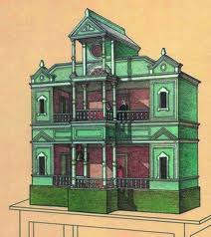
В добу Мазепи театр у формі шкільної та історичної драми, інтермедії, вертепу та інших був так тісно зв’язаний із школою вищого типу, якою була Київська академія, що меценатство Мазепи тут безсумнівне. В той час шкільна драма не тільки набирає літературної вартості, але приходить народний елемент, як це ми бачимо в популярній драмі „Комедія на Різдво Христове" Дмитра Туптала зі сценою пастухів тощо. Новий тип „трагікомедії" виявляється у творі „Володимир", автором котрого був професор поетики в Київській академії Феофан Прокопович. Була вона вперше виставлена в академії 3 липня 1705 року і присвячена „добродію і ктитору" гетьману І .Мазепі. Відповідаючи духові часу та інтенціям самого І.Мазепи, провідною думкою драми була боротьба поступу та освіченості із застоєм і темнотою.

Slide 9
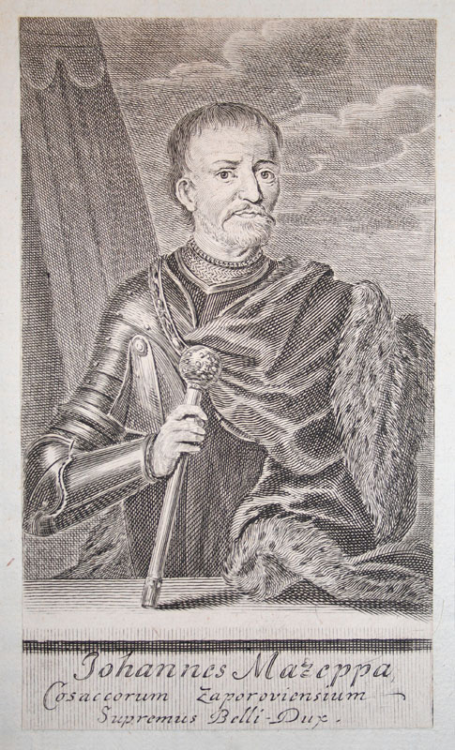
Загалом, за підрахунками козацької старшини, зробленими одразу після смерті І.Мазепи, за 20 років свого гетьманування гетьман на меценатські цілі витратив щонайменше 1 110 900 дукатів, 9 243 000 злотих та 186 000 імперіалів!!!
Бернігерот М. Іоанн Мазепа, 1706 р.

Slide 10

Дякую за увагу!

